Slide 1
Maze Game with FPGA & Monitor
202130439 우상원
201811831 박치수

Slide 2
목차
기능 설명
개발 현황
I/O
FSM
구조도

Slide 3
기능 설명
빈칸 : 검은색
벽 : 하얀색
플레이어 : 빨간색
골 지점 : 초록색
VGA를 통한 모니터 제어
640×480, 60Hz
방향키 입력
플레이어의 이동 제어
미로 탈출 및 탈출 시간 표시

Slide 4
기능 설명
빈칸 : 검은색
벽 : 하얀색
플레이어 : 빨간색
골 지점 : 초록색
플레이어의 다음 이동이 벽
움직임이 일어나지 않음
플레이어의 다음 이동이 골
다음 단계의 미로로 이동
마지막 3단계 미로에서 골
1단계 미로로 이동

Slide 5
I/O
이름 | 구분 |  | Bits | 설명
i_Clk | 입력 | 기본 | 1 | Positive clock
i_Rst |  |  | 1 | Negative reset
i_Keyboard |  | 데이터 | 4 | 4방향 방향키 입력
o_FND0 | 출력 | 데이터 | 7 | 미로 탈출 시간초 1의 자리 출력 FND
o_FND1 |  |  | 7 | 미로 탈출 시간초 10의 자리 출력 FND
o_Red |  |  | 8 | 화면에 출력할 Red 값
o_Green |  |  | 8 | 화면에 출력할 Green 값
o_Blue |  |  | 8 | 화면에 출력할 Blue 값
o_vSync |  |  | 1 | 화면 동기화 Sync
o_hSync |  |  | 1 | 화면 동기화 Sync

Slide 6
키보드 모듈 설명

Slide 7
드로잉 모듈 설명

Slide 8
구조도
Top
Timer
o_FND0
o_FND1
i_Clk
i_Rst
i_Keyboard
KB
Direction
Move
KB
1~4
MazeMap
4
MazeLevel
PlayerPos
VGA
VGA_o_vPos
VGA_o_hPos
o_Red
o_Green
o_Blue
o_vSync
o_hSync
Draw

Slide 9
FSM - Top
IDLE
UPDATE
DRAW
fUpdate
캐릭터 이동 확정
fDraw_Done
hSync, vSync가 모니터 화면을 일순
fDraw_Done
 | n_ClkCnt | n_CharPos_x | n_CharPos_y | n_MazeLevel
IDLE | fDraw_Done ? 0 : c_Cnt + 1 | c_CharPos_x | c_CharPos_y | c_MazeLevel
UPDATE |  | o_CharPos_x | o_CharPos_y | fClear ? [c_MazeLevel == 2 ? 0 : c_MazeLevel + 1] : c_MazeLevel
DRAW |  | c_CharPos_x | c_CharPos_y | c_MazeLevel
END |  |  |  | c_MazeLevel

Slide 10
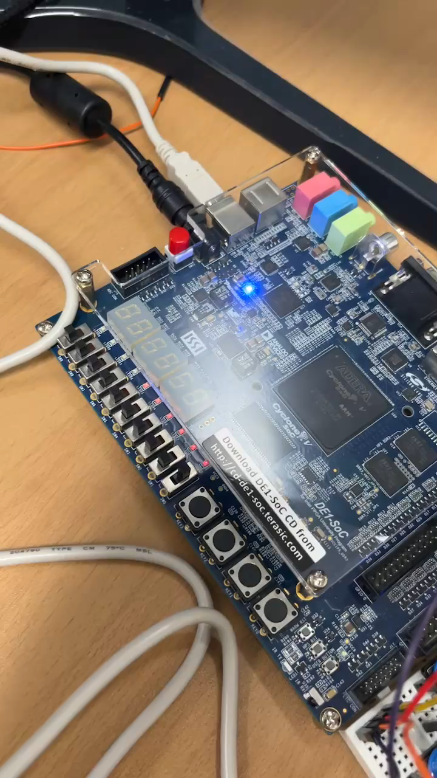
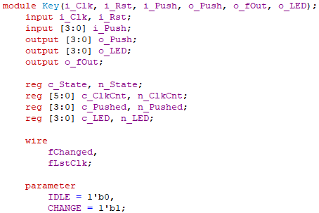
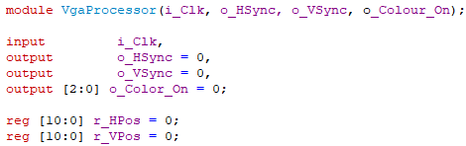
개발 현황
외부 방향키 입력 모듈
모니터 모듈 구현 단계

Slide 11
Thank You

